Slide 1
Instal Aplikasi
Laravel

Slide 2
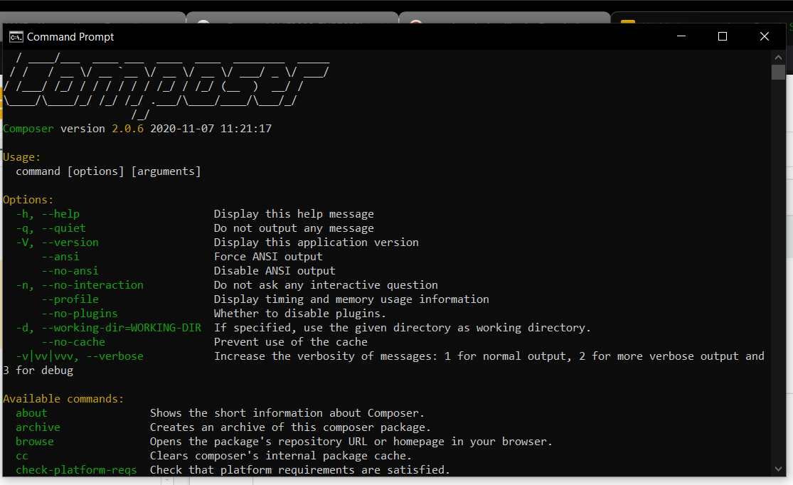
Install Composer
Untuk memulai menggunakan framework laravel kita harus menginstal composer

Slide 3
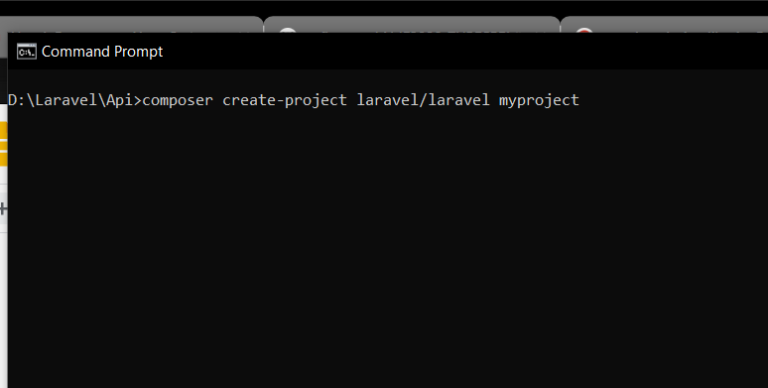
Buat Project
Setelah menginstal composer maka langsung dapat menginisialisasi project

Slide 4
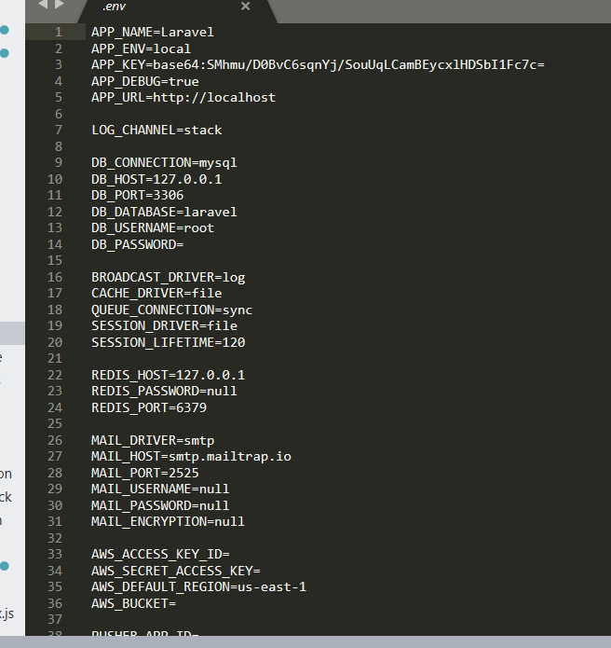
Konfigurasi .env
Konfigurasi database yang akan kita gunakan

Slide 5
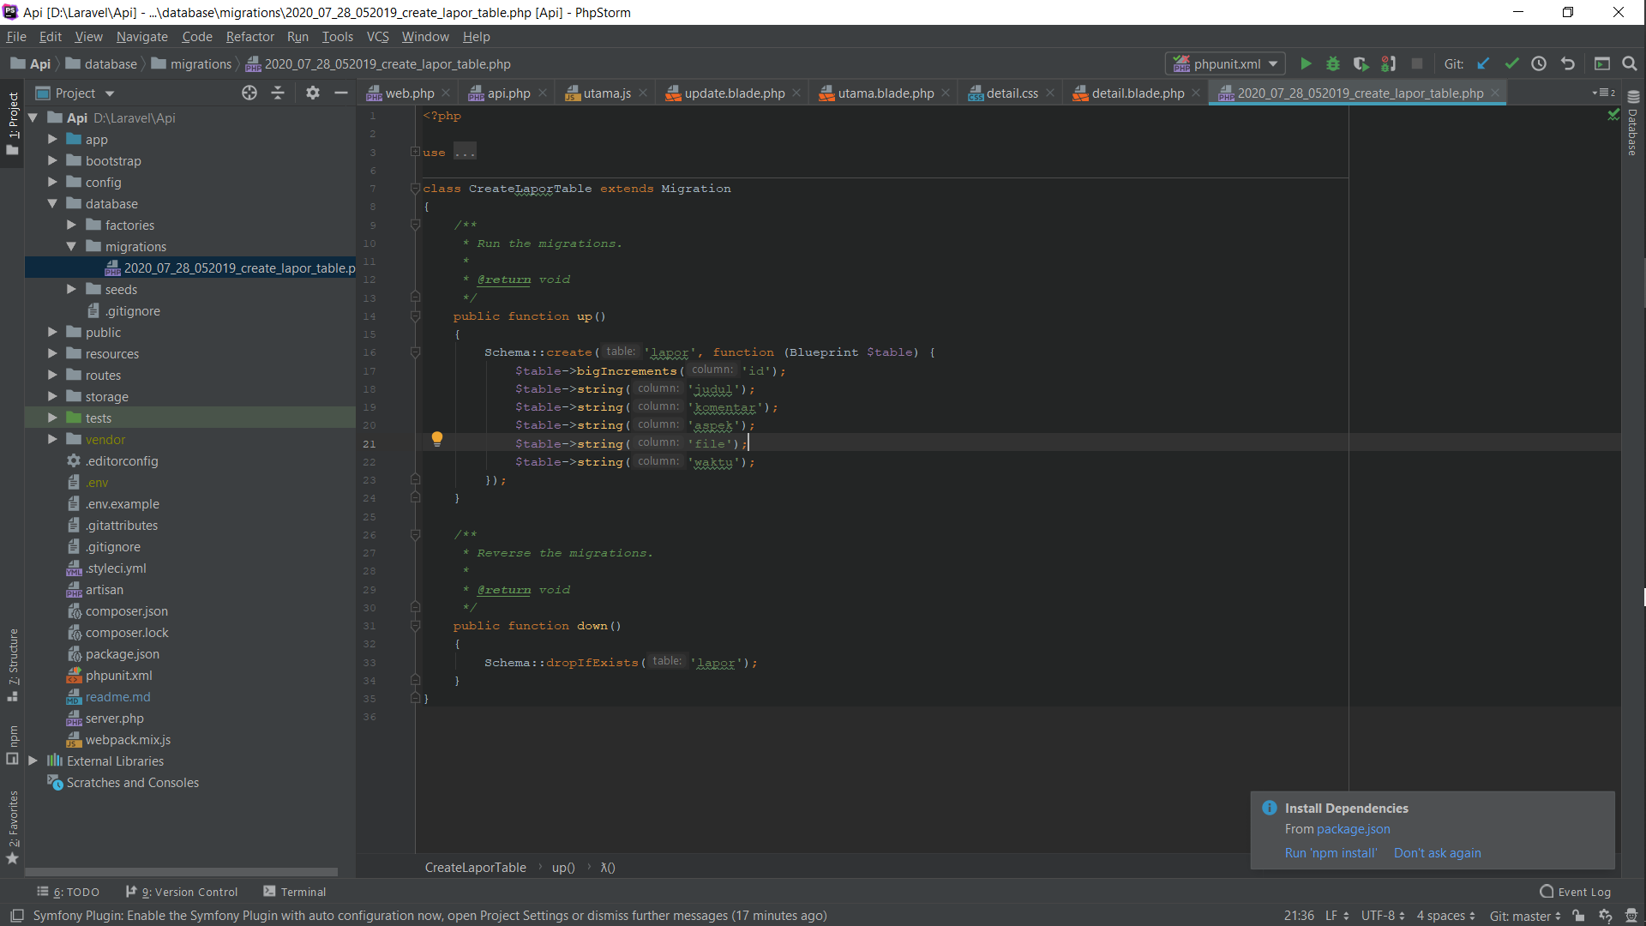
Migration Database
Gunakan migration agar memudahkan untuk develop bersama tim tanpa melakukan secara manual

Slide 6
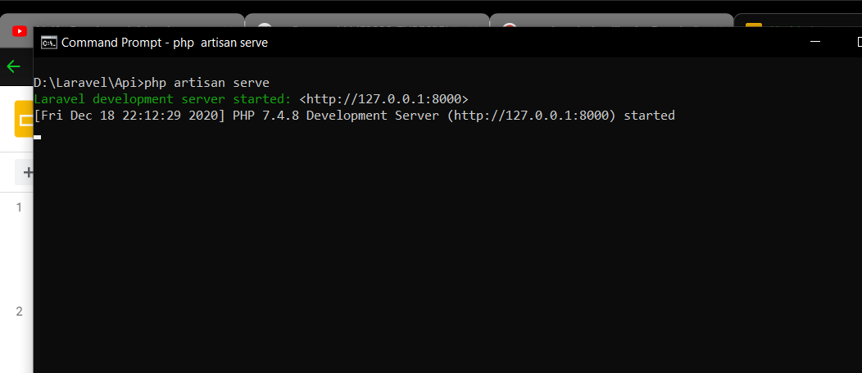
Run aplikasi
Setelah semua selesai maka jalankan development server

Slide 7
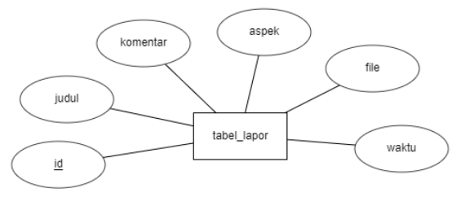
ER Diagram Dari Database
ER diagram dibuat agar pembuatan schema pada database lebih mudah

